Slide 1
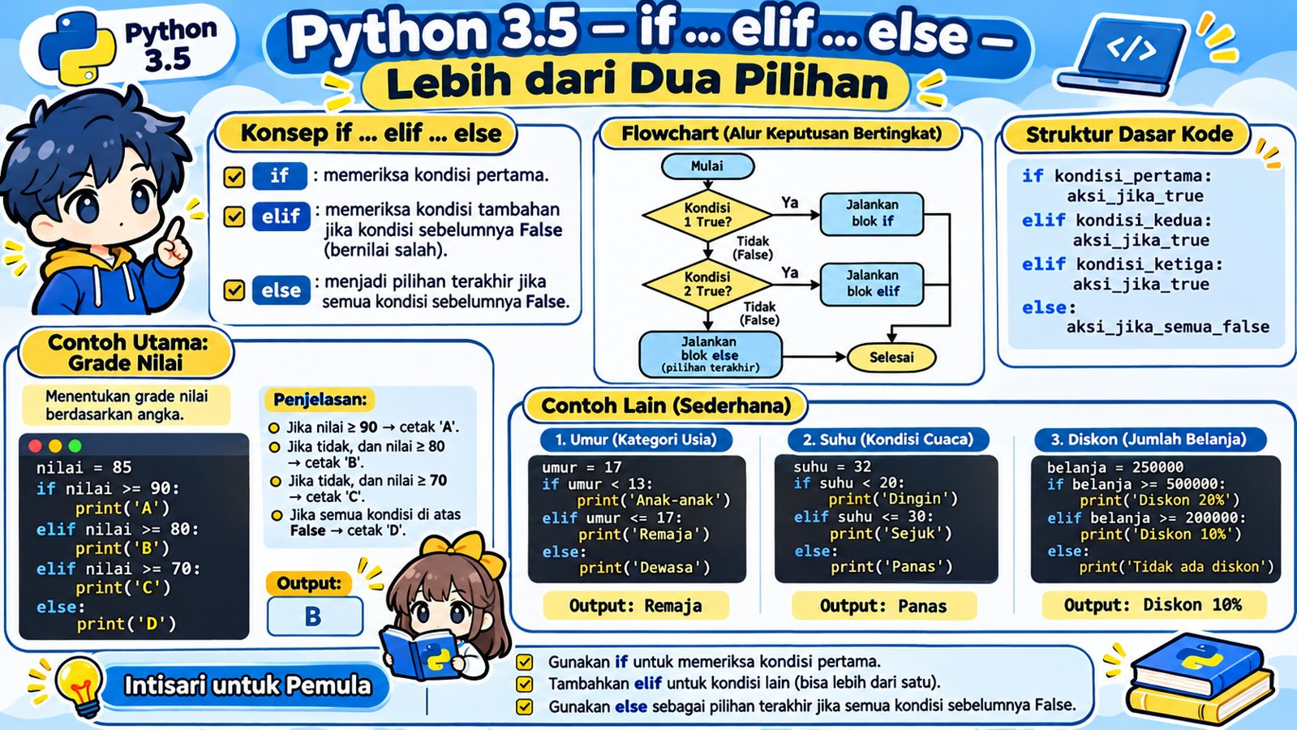
3.5 — if ... elif ... else
Lebih dari dua pilihan dalam satu rangkaian keputusan
if = pilihan pertama | elif = pilihan tambahan | else = pilihan terakhir

Slide 2
Kapan Kita Memerlukan elif?
if ... else cocok untuk dua kemungkinan. Tetapi kadang program harus memilih di antara tiga, empat, atau lebih kategori.
Di sinilah elif digunakan untuk menambah pilihan kondisi.
Contoh:
Nilai ≥ 90 → A
Nilai ≥ 80 → B
Nilai ≥ 70 → C
Selain itu → D
Semua pilihan itu disusun dalam satu rangkaian if ... elif ... else.
elif dipakai ketika dua pilihan belum cukup

Slide 3
Bentuk Dasar if ... elif ... else
if kondisi_1:
aksi_1
elif kondisi_2:
aksi_2
elif kondisi_3:
aksi_3
else:
aksi_lain
Urutan penting:
1. if selalu pertama
2. elif boleh lebih dari satu
3. else opsional dan berada paling akhir
4. hanya satu jalur yang dipilih
if → elif → elif → ... → else

Slide 4
Step by Step Cara Python Memilih
1. Cek kondisi if
2. Jika False,
cek elif
3. Jika True,
jalankan blok
4. Setelah ketemu True,
berhenti mengecek
Jika semua kondisi if dan elif False, barulah blok else dijalankan.
Python membaca kondisi dari atas ke bawah

Slide 5
Contoh Utama — Menentukan Grade
nilai = 85
if nilai >= 90:
print('A')
elif nilai >= 80:
print('B')
elif nilai >= 70:
print('C')
else:
print('D')
Cara baca:
85 >= 90 → False
85 >= 80 → True
Python langsung menjalankan B dan berhenti mengecek kondisi berikutnya.
Output: B
Kondisi True pertama adalah pemenangnya

Slide 6
Trace Nilai 85
Urutan
Kondisi
Hasil
Aksi
1
85 >= 90
False
Lanjut
2
85 >= 80
True
Cetak B
3
85 >= 70
Tidak dicek
-
4
else
Tidak dicek
-
Begitu B dipilih, kondisi di bawahnya tidak lagi diperiksa.
Satu rangkaian = satu hasil

Slide 7
Urutan Kondisi Sangat Penting
nilai = 95
if nilai >= 70:
print('C')
elif nilai >= 80:
print('B')
elif nilai >= 90:
print('A')
95 >= 70 sudah True.
Akibatnya Python langsung mencetak C dan tidak pernah mencapai kondisi untuk B atau A.
Ini logika yang salah.
Untuk range nilai seperti ini, letakkan kondisi paling ketat / paling tinggi di atas.
Kondisi terlalu umum di atas bisa menutup kondisi khusus di bawah

Slide 8
Urutan yang Benar untuk Grade
nilai = 95
if nilai >= 90:
print('A')
elif nilai >= 80:
print('B')
elif nilai >= 70:
print('C')
else:
print('D')
Sekarang urutannya dari batas paling tinggi ke paling rendah.
95 >= 90 → True
Output: A
Urutkan aturan sesuai logika bisnis

Slide 9
Contoh 2 — Kategori Umur
umur = 17
if umur < 13:
print('Anak-anak')
elif umur <= 17:
print('Remaja')
else:
print('Dewasa')
17 < 13 → False
17 <= 17 → True
Maka output: Remaja
Contoh 2: kategori usia

Slide 10
Contoh 3 — Kategori Suhu
suhu = 32
if suhu < 20:
print('Dingin')
elif suhu <= 30:
print('Sejuk')
else:
print('Panas')
32 < 20 → False
32 <= 30 → False
Semua kondisi False → else
Output: Panas
else menjadi jalur terakhir

Slide 11
Contoh 4 — Diskon Berdasarkan Belanja
belanja = 250000
if belanja >= 500000:
print('Diskon 20%')
elif belanja >= 200000:
print('Diskon 10%')
elif belanja >= 100000:
print('Diskon 5%')
else:
print('Tidak ada diskon')
250000 >= 500000 → False
250000 >= 200000 → True
Output: Diskon 10%
Kondisi 100000 tidak diperiksa lagi.
Contoh aturan bisnis bertingkat

Slide 12
Contoh 5 — Status Pesanan
status = 'dikirim'
if status == 'baru':
print('Pesanan baru')
elif status == 'diproses':
print('Sedang diproses')
elif status == 'dikirim':
print('Dalam pengiriman')
else:
print('Status lain')
Dua kondisi pertama False.
Kondisi ketiga True.
Output: Dalam pengiriman
elif juga cocok untuk kategori String

Slide 13
Contoh 6 — Menu Sederhana
pilihan = 2
if pilihan == 1:
print('Tambah data')
elif pilihan == 2:
print('Lihat data')
elif pilihan == 3:
print('Hapus data')
else:
print('Pilihan tidak dikenal')
pilihan == 1 → False
pilihan == 2 → True
Output: Lihat data
elif cocok untuk memilih salah satu dari beberapa opsi

Slide 14
else Itu Opsional
nilai = 50
if nilai >= 90:
print('A')
elif nilai >= 80:
print('B')
print('Selesai')
Semua kondisi False dan tidak ada else.
Maka tidak ada blok pilihan yang dijalankan.
Program langsung lanjut ke print('Selesai').
else tidak wajib, tapi sering berguna sebagai fallback

Slide 15
elif Boleh Lebih dari Satu
Python mengizinkan banyak elif dalam satu rangkaian.
Gunakan sebanyak yang memang dibutuhkan untuk mewakili pilihan logis.
if kondisi_1:
...
elif kondisi_2:
...
elif kondisi_3:
...
elif kondisi_4:
...
else:
...
Tetapi terlalu banyak elif bisa membuat logika sulit dibaca—nanti ada pola lain untuk kasus tertentu.
elif = kondisi tambahan

Slide 16
Hanya Kondisi True Pertama yang Dijalankan
x = 10
if x > 0:
print('Positif')
elif x > 5:
print('Lebih dari 5')
else:
print('Lainnya')
x > 0 → True
x > 5 juga sebenarnya True.
Tetapi karena kondisi pertama sudah True, Python mencetak hanya:
Positif
Rangkaian berhenti di True pertama

Slide 17
if ... elif ... else vs Banyak if Terpisah
if / elif / else
Dipakai ketika hanya SATU hasil yang harus dipilih.
Begitu satu kondisi True, yang lain tidak diperiksa.
Banyak if terpisah
Setiap if diperiksa sendiri.
Lebih dari satu blok bisa dijalankan jika beberapa kondisi True.
Pilih struktur sesuai kebutuhan logika

Slide 18
Indentation dan Posisi Keyword
nilai = 85
if nilai >= 90:
print('A')
elif nilai >= 80:
print('B')
else:
print('C')
print('Selesai')
if, elif, dan else sejajar pada level yang sama.
Isi setiap blok menjorok ke dalam.
print('Selesai') kembali ke kiri, artinya di luar rangkaian.
Keyword sejajar, isi blok di-indent

Slide 19
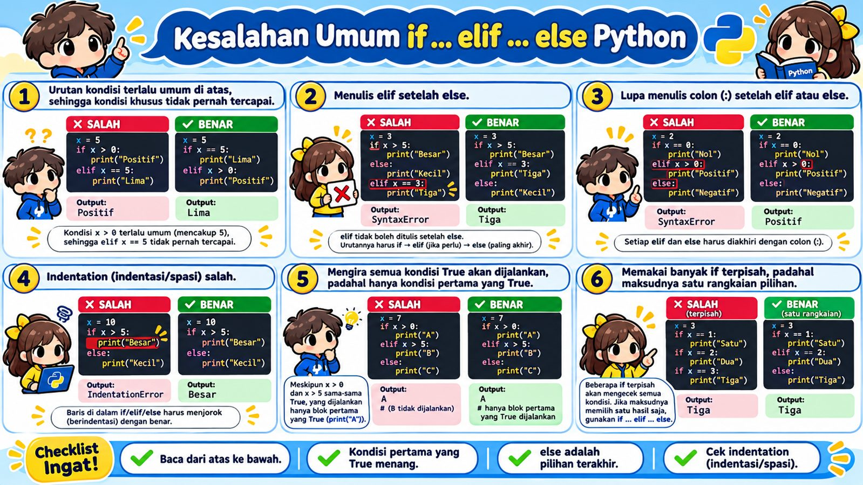
Kesalahan Umum if ... elif ... else
Baca dari atas ke bawah dan ingat: True pertama menang

Slide 20
Latihan 1 — Tebak Grade
nilai = 95
Grade: A
nilai = 85
Grade: B
nilai = 75
Grade: C
nilai = 65
Grade: D
nilai = 90
Grade: A
nilai = 80
Grade: B
Gunakan aturan: >=90 A, >=80 B, >=70 C, selain itu D.
Uji nilai batas dan nilai di antaranya

Slide 21
Latihan 2 — Temukan Kesalahan Urutan
nilai = 95
if nilai >= 70:
print('C')
elif nilai >= 80:
print('B')
elif nilai >= 90:
print('A')
Pertanyaan:
Mengapa output menjadi C?
Jawaban: karena kondisi pertama sudah True. Kondisi A dan B tidak pernah diperiksa.
Urutan kondisi memengaruhi hasil

Slide 22
Mini Challenge — Buat Kategori Sendiri
A. Suhu
Buat kategori:
Dingin / Sejuk / Panas
B. Belanja
Buat kategori:
Diskon 20 / 10 / 5 / 0%
C. Umur
Buat kategori:
Anak / Remaja / Dewasa
D. Status tiket
Buat kategori:
Baru / Proses / Selesai / Lain
Mulai dari kondisi paling spesifik / paling tinggi jika kategorinya bertingkat.
Tulis aturan dulu, baru syntax

Slide 23
Ringkasan 3.5 — if ... elif ... else
Yang perlu diingat:
• if memeriksa kondisi pertama
• elif menambah kondisi lain
• elif boleh lebih dari satu
• else menjadi fallback terakhir
• Python membaca dari atas ke bawah
• True pertama yang dijalankan
• Setelah itu rangkaian berhenti
Contoh inti:
nilai = 85
if nilai >= 90:
print('A')
elif nilai >= 80:
print('B')
else:
print('C')
Output: B
Mental model: seperti antrean pertanyaan—berhenti pada jawaban True pertama.
Selesai 3.5 — berikutnya: urutan pengecekan if / elif / else

Slide 24
Source Code Praktik
Semua contoh pada materi ini juga tersedia sebagai file Python terpisah untuk dicoba langsung di VS Code.
nilai = 85
if nilai >= 90:
print('A')
elif nilai >= 80:
print('B')
else:
print('C')
Ubah nilai dan perhatikan kondisi mana yang menjadi True pertama

